Slide 1
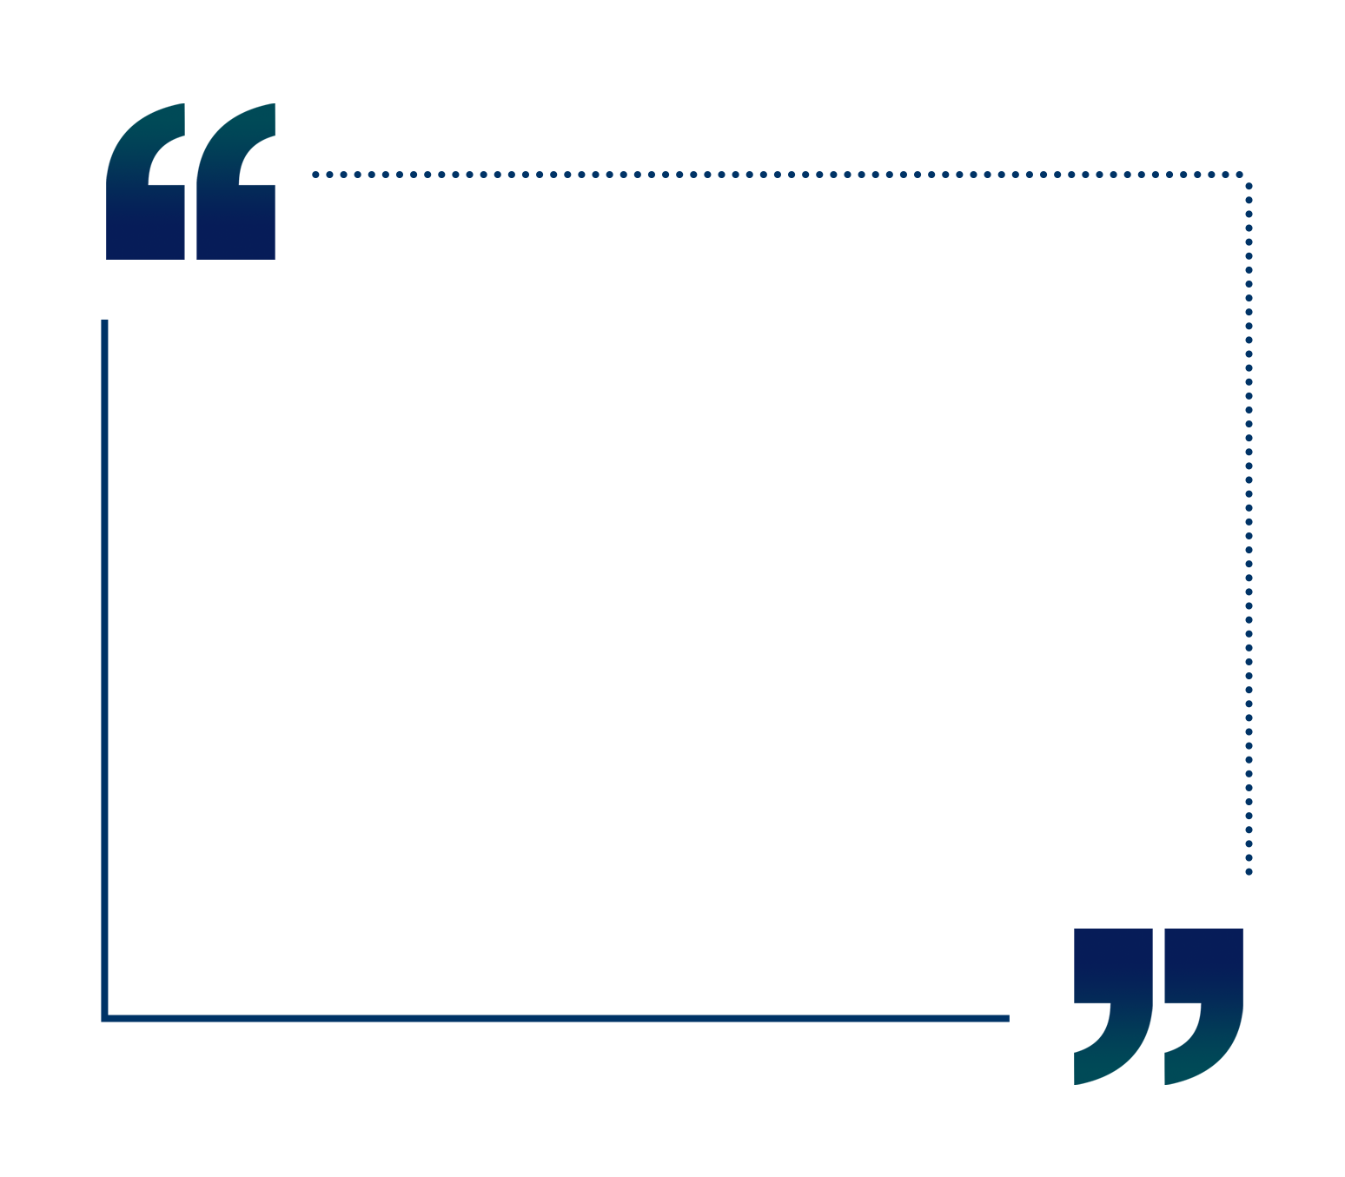
弥赛亚再临
的预言 (下)
马可福音13:28
第35课
Notes:
这节课，我们要来继续学习关于弥赛亚再来前的预兆。

Slide 2
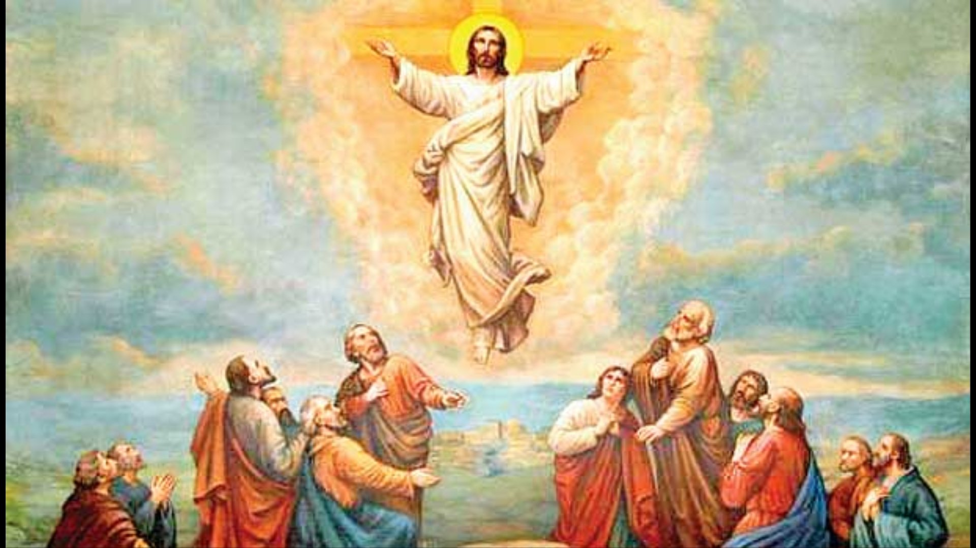


使徒行传1:11 “……这离开你们被接升天的耶稣，你们见他怎样往天上去，他还要怎样来。”
Notes:
复习：
1.1.主会再来
上节课，我们已经学习了，圣经明确告诉我们，耶稣会再来：
使徒行传1:11 “……这离开你们被接升天的耶稣，你们见他怎样往天上去，他还要怎样来。”

Slide 3
弥赛亚再来的预言
马可福音13:26 那时，他们要看见人子有大能力、大荣耀，驾云降临。……32“但那日子、那时辰，没有人知道，连天上的使者也不知道，子也不知道，惟有父知道。33 你们要谨慎，警醒祈祷，因为你们不晓得那日期几时来到。”
Notes:
1.2.主再来的日子没有人知道
耶稣自己也明确告诉我们，他再来的日子没有人知道：
马可福音13:26那时，他们要看见人子有大能力、大荣耀，驾云降临。……32“但那日子、那时辰，没有人知道，连天上的使者也不知道，子也不知道，惟有父知道。33你们要谨慎，警醒祈祷，因为你们不晓得那日期几时来到。”

Slide 4
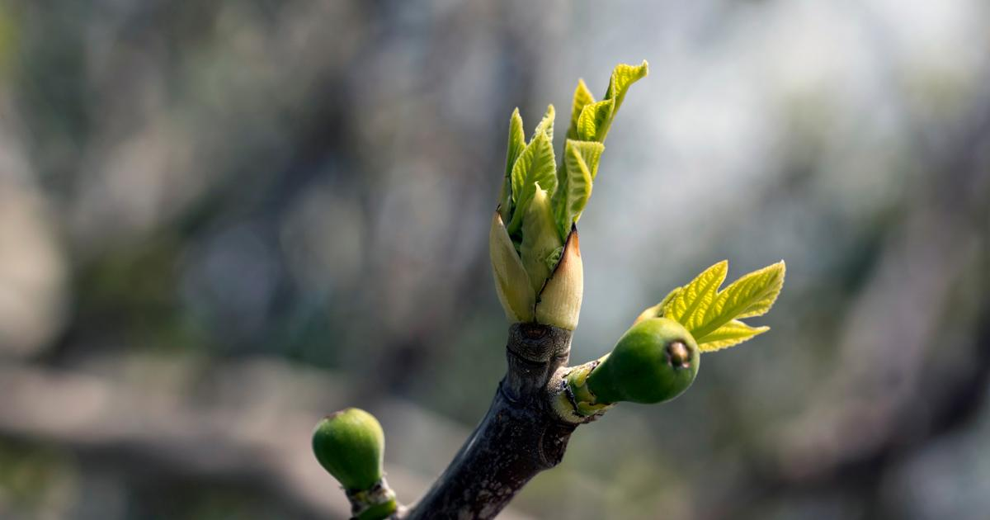
主再来的迹象
马可福音13:28“你们可以从无花果树学个比方：当树枝发嫩长叶的时候，你们就知道夏天近了。29 这样，你们几时看见这些事成就，也该知道人子近了，正在门口了。”
Notes:
1.3.主再来的两大迹象
但是耶稣又告诉我们，他再来之前，有一些迹象会发生，我们看到这些迹象，就能知道他来的日子近了。
马可福音13:28“你们可以从无花果树学个比方：当树枝发嫩长叶的时候，你们就知道夏天近了。29这样，你们几时看见这些事成就，也该知道人子近了，正在门口了。”

Slide 5
末世的预兆
1. 福音传遍全球；
2. 犹太人归回以色列并控制耶路撒冷。
在印度派福音单张
以色列军队在耶路撒冷
Notes:
圣经中明确说了，末世会有两个主要的迹象：
（1） 福音传遍全球；
（2） 犹太人归回以色列并控制耶路撒冷。

Slide 6
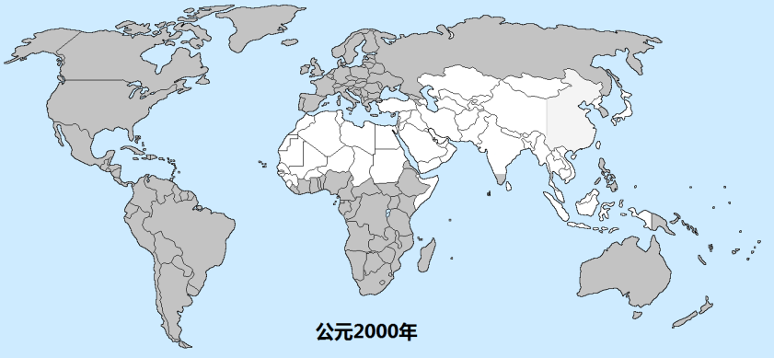
福音传遍全球
10/40窗口(忽略印尼等)
该地区已有福音
Notes:
我们在上节课学过，第一个迹象已经快要完全显现了，因为福音从耶路撒冷起，几乎已经传遍了全球。耶稣留给我们的大使命现在还在进行，但已经近乎完成。目前，基本上只剩下“10/40窗口”是大使命最后需要突破的地方。我们要积极参与大使命的剩余工作，在不能动身前往“10/40窗口”地区的情况下，可以通过祷告支持那边的福音事工。

Slide 7
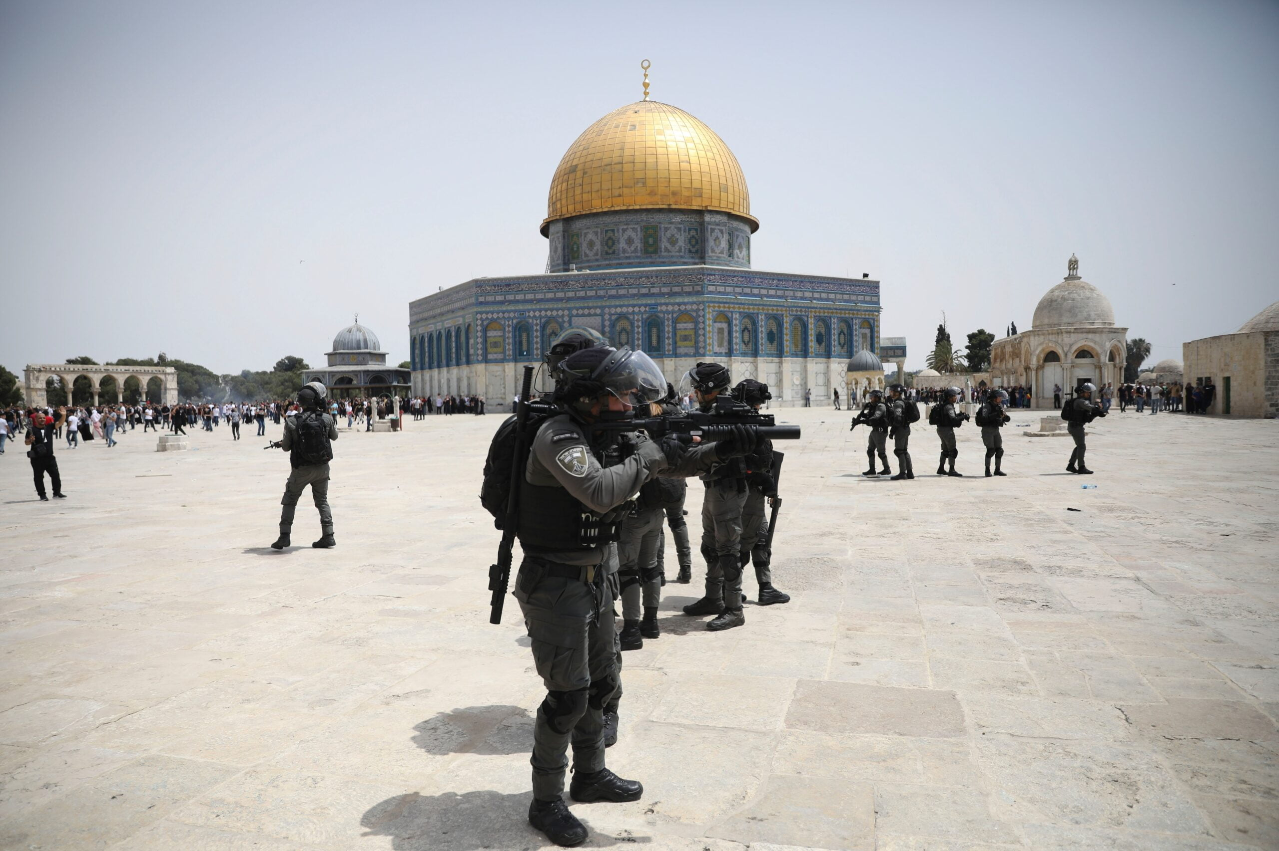
末世的预兆
1. 福音传遍全球；
2. 犹太人归回以色列并控制耶路撒冷。
在印度派福音单张
以色列军队在耶路撒冷
Notes:
这节课，我们会来学习第二个迹象：犹太人归回以色列并控制耶路撒冷。

Slide 8
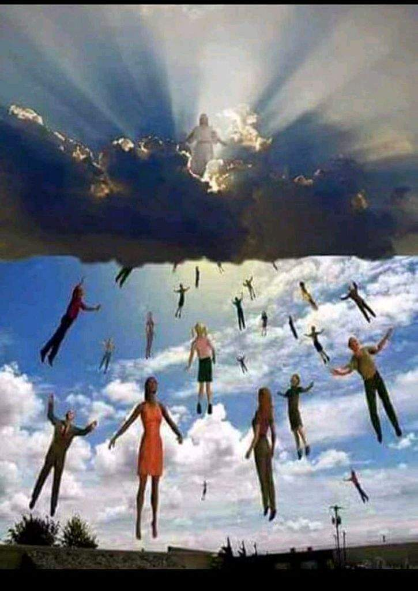
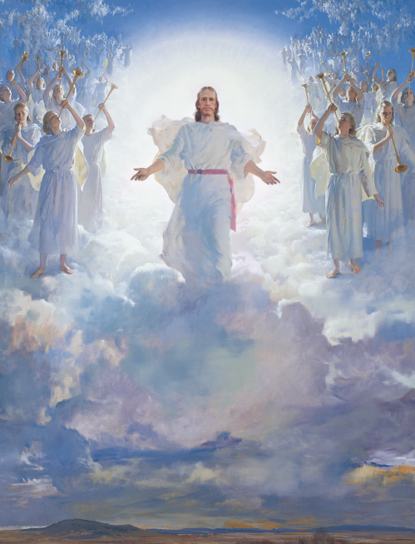
1、教会被提，
升入云中
2、耶稣再来，
降临地球
教会被提之前：
大使命已经成全
耶稣再来之前：
犹太人有圣殿。
（重建圣殿可能是被提之前、
也可能是被提之后）
Notes:
这里要补充一点，大家需要留意，按照圣经的教训，我们应该区分两个概念。一个是“教会被提，升入云中”，也就是信徒在云中与耶稣相会。第二个是“耶稣再来，降临地球”，也就是耶稣以肉身回到地上作王。
（P 击）教会被提之前，唯一要满足的条件是大使命的完成。至于大使命完成的标准，圣经中并没有明确告诉我们。所以我们没有办法确认，大使命什么时候才算完成。但今天，世界上的每个国家都有基督徒了。我们不知道，按照上帝的标准，某个地方或某个民族有多少信徒才算是“福音传遍”，才满足教会被提的条件，所以信徒要随时做好被提的准备。同时，我们当然还要努力传福音，尤其在福音较少的地方，推进大使命。
（P 击）耶稣再来前的第二个迹象是犹太人完全控制耶路撒冷，并且重建圣殿。耶稣明确说过，他再来时，犹太人会有圣殿。要注意的是，他没有说教会被提时犹太人已有圣殿，可见犹太人重建圣殿可能是在教会被提之前，也可能是在教会被提之后。但是在耶稣回到世上时，肯定是已经有圣殿的。

Slide 9
所罗门的圣殿
公元70年罗马人摧毁第二圣殿
历代志下33:4 耶和华曾指着这殿说：“我的名必永远在耶路撒冷。”
Notes:
2. 犹太人归回以色列并控制耶路撒冷
2.1.旧约预言重建圣殿
在旧约的时代，上帝就借着先知预言，耶路撒冷必会有一座圣殿，成为永久敬拜他的地方。
（P 击）历代志下33：4耶和华曾指着这殿说：“我的名必永远在耶路撒冷。”
但是，在公元70年，犹太人反抗罗马统治，罗马人围攻耶路撒冷，摧毁圣殿。

Slide 10
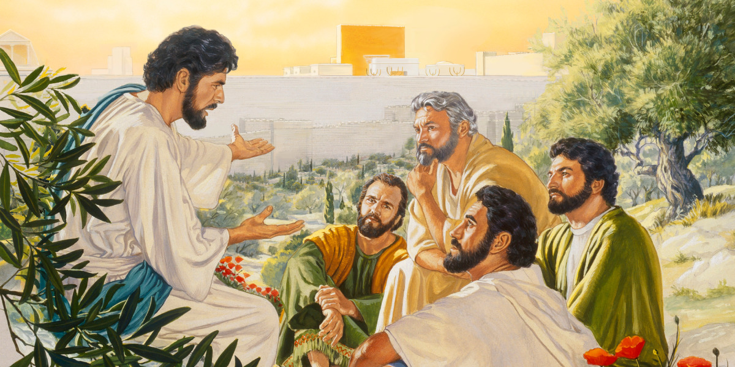
耶稣预言圣殿被毁
马太福音24:1耶稣出了圣殿，正走的时候，门徒进前来，把殿宇指给他看。2耶稣对他们说：“你们不是看见这殿宇吗？我实在告诉你们：将来在这里，没有一块石头留在石头上不被拆毁了。”
Notes:
2.2.耶稣对耶路撒冷重建圣殿的预言
这也恰好应验了耶稣在公元30年发出的预言。
马太福音24:1耶稣出了圣殿，正走的时候，门徒进前来，把殿宇指给他看。2耶稣对他们说：“你们不是看见这殿宇吗？我实在告诉你们：将来在这里，没有一块石头留在石头上不被拆毁了。”
耶稣也同时预言了，犹太人在那次镇压后会被驱散到世界各地：

Slide 11
耶稣预言犹太人分散
路加福音21:24他们要倒在刀下，又被掳到各国去。耶路撒冷要被外邦人践踏，直到外邦人的日期满了。
Notes:
路加福音21:24他们要倒在刀下，又被掳到各国去。耶路撒冷要被外邦人践踏，直到外邦人的日期满了。
这是耶稣在橄榄山上的讲道。耶稣在这次讲道中，既预言了他在末日来临前的迹象，又预言了他钉十架不久之后的事情，包括圣殿被毁和犹太人被驱逐、分散在万民中，以及耶路撒冷被外邦人控制。但是耶稣给犹太人分散在万民中和耶路撒冷被外邦人控制定了一个期限，他说是“直到外邦人的日期满了”。

Slide 12
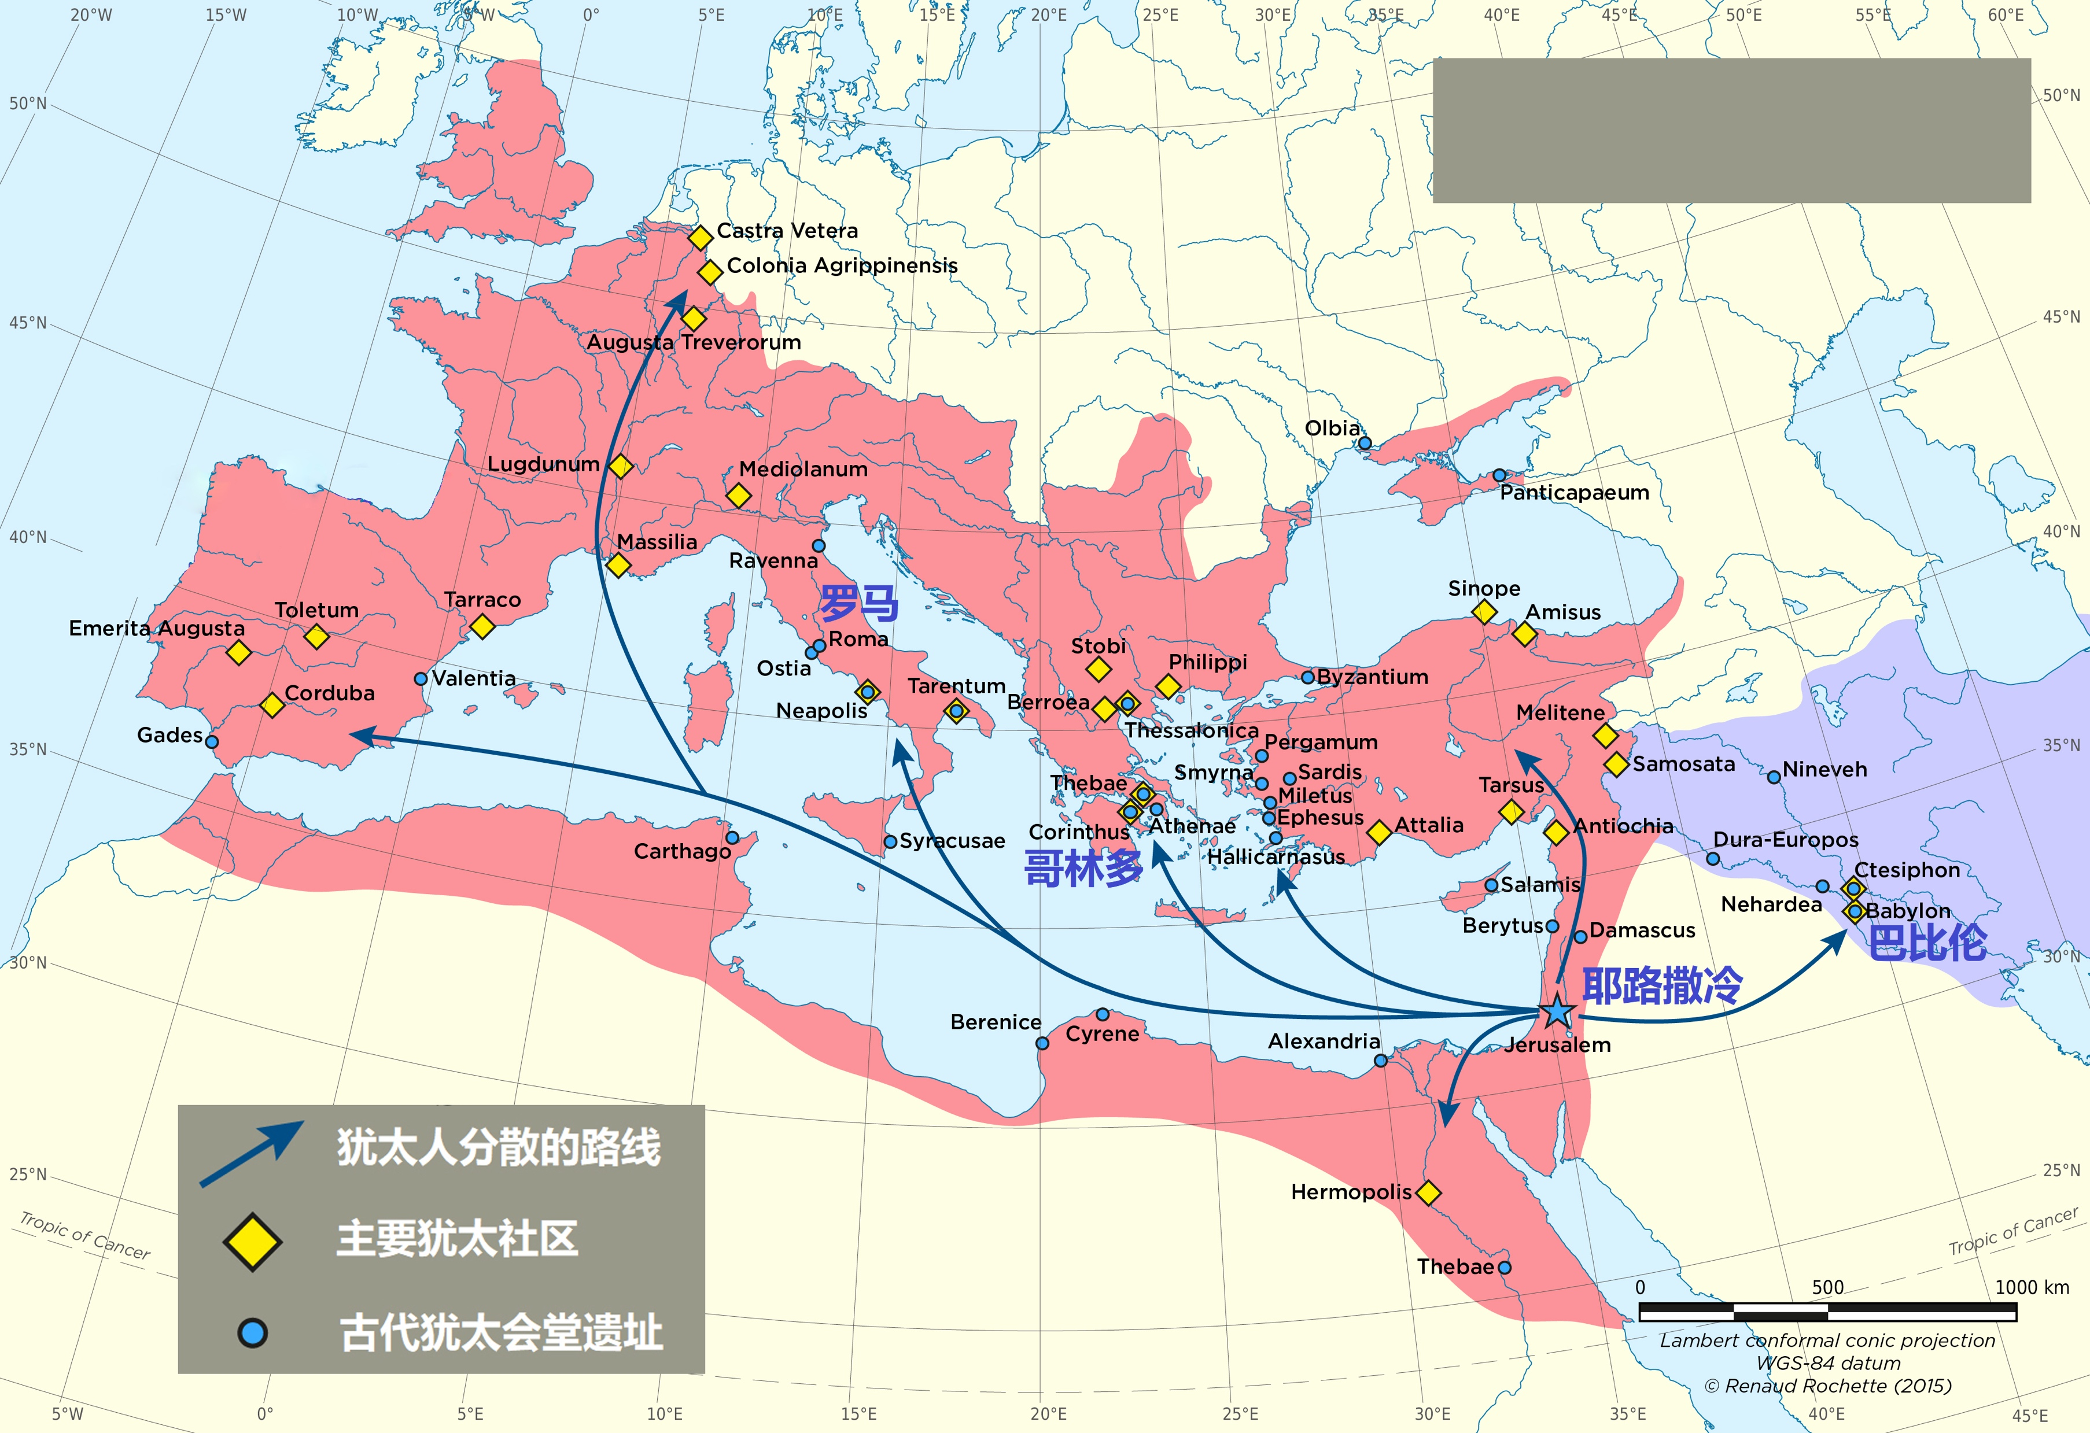
公元70年后犹太人被驱逐
公元135年
犹太人被罗马驱逐
Notes:
我们在27课《圣经关于犹太人的预言》中，学习过圣殿被毁和犹太人被驱逐的预言已经应验了。在耶稣预言圣殿被毁和犹太人被驱逐的同一篇橄榄山讲道中，他也清楚地预言了在末世的时候，圣殿是存在的。

Slide 13
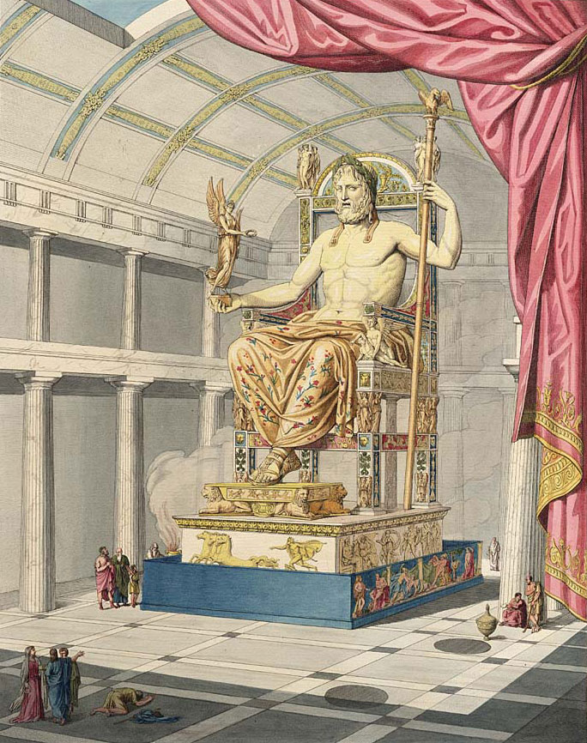
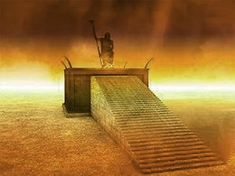
耶稣预言末世有圣殿
马太福音24:14 ……然后末期才来到。 15 你们看见先知但以理所说的”那行毁坏可憎的”站在圣地【圣殿】……
Notes:
马太福音24:14……然后末期才来到。15你们看见先知但以理所说的‘那行毁坏可憎的’站在圣地【圣殿】……
耶稣说，但以理书里面提到了“那行毁坏可憎的偶像”在末世会站在圣殿。这暗示，耶路撒冷在末世会有圣殿。今天，耶路撒冷显然没有犹太人的圣殿，那么这个预言有没有应验的迹象呢？
接下来，我们会看到：这个预言应验的不少条件都已经预备好了，距离应验只差一点。

Slide 14
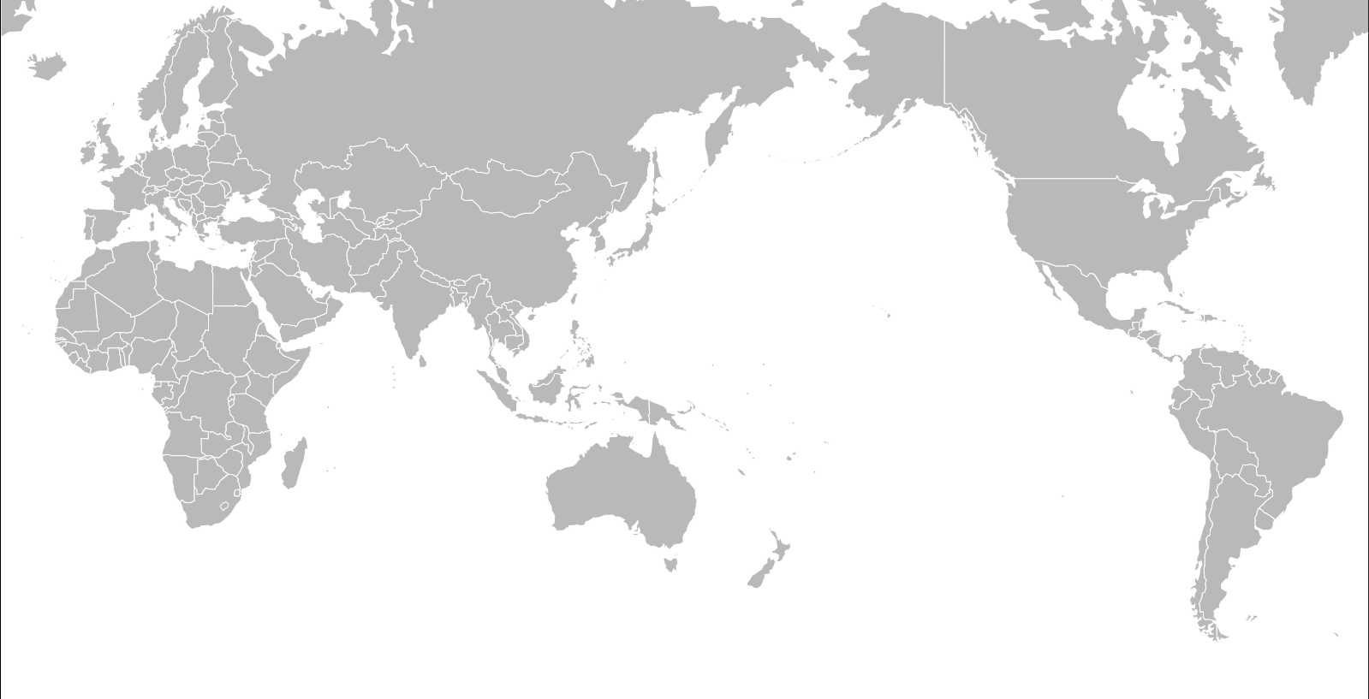
约1938年：犹太人流散各国
犹太人口1万以下
犹太人口1万-10万
犹太人口10万以上
Notes:
3.预言应验的条件正在成熟
3.1.犹太人回归并重建以色列国
犹太人在公元70年被罗马人驱逐后，在世界各地流浪了1800多年。地图显示的是20世纪30年代犹太人在全球散居的情况，当时住在巴勒斯坦的犹太人不到全球犹太人口的3%。但是，正如我们之前学过的，为了让他们能应验回归的预言，上帝保守了犹太民族，让他们既没有被同化，也没有在其他地方建立国家。

Slide 15
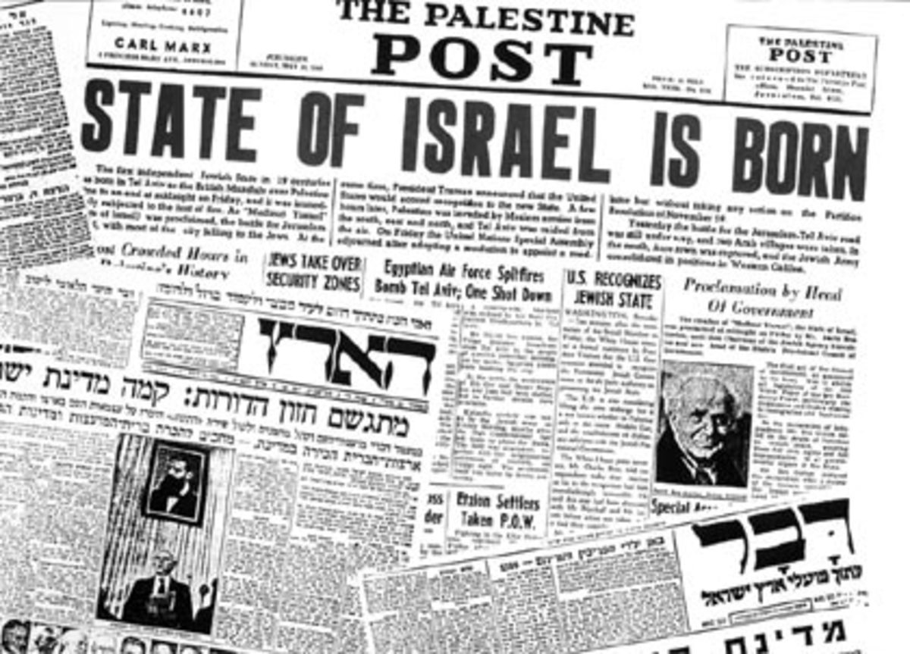
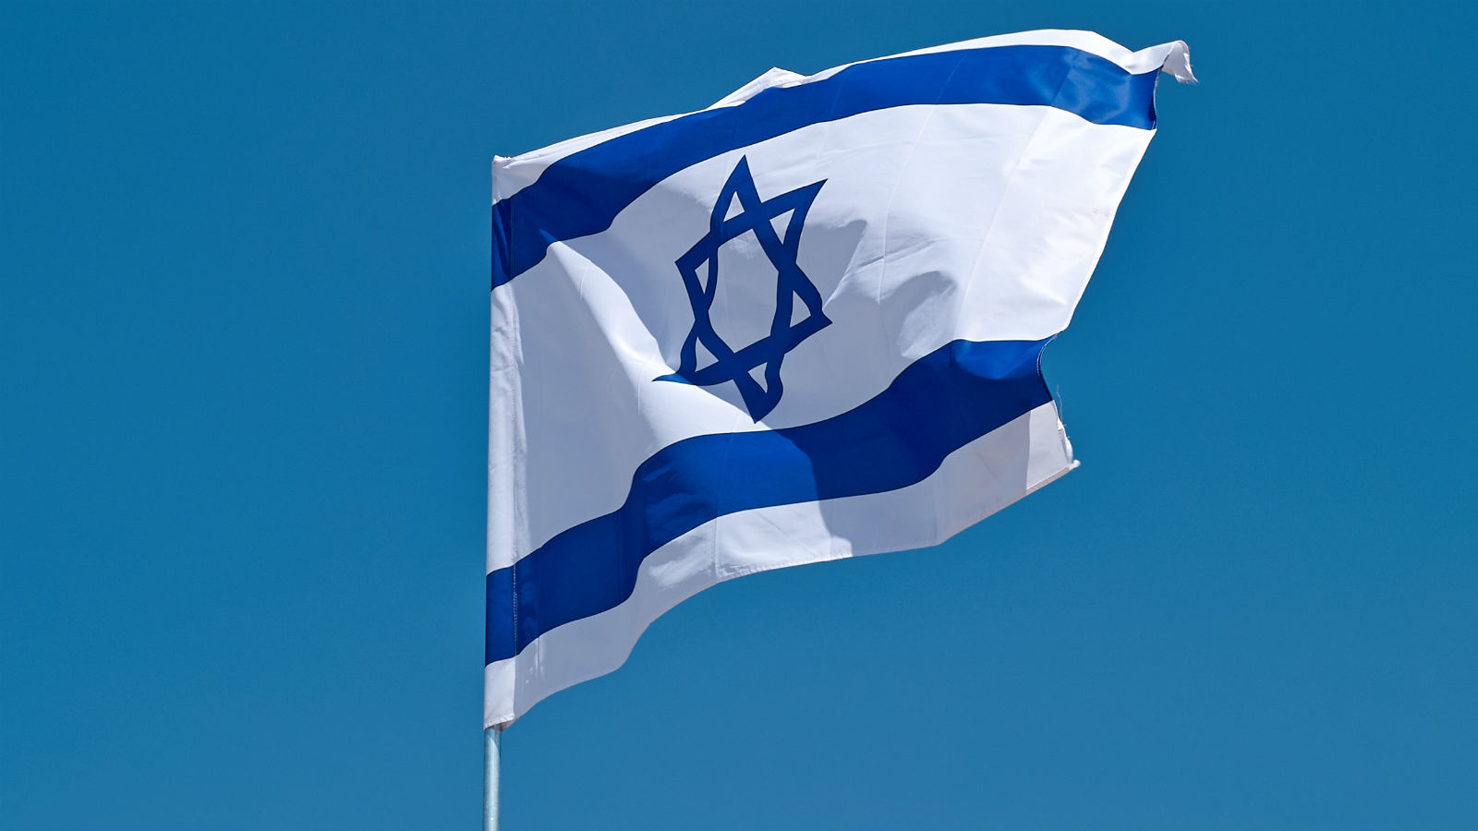
1948年：犹太人重建以色列国
Notes:
1948年，他们奇迹般地在巴勒斯坦地区重建了自己的国家，这就为末世预言的应验铺好了路。按照圣经的教导，耶稣再来时，犹太人会大批生活在以色列，耶路撒冷也会有他们的圣殿。

Slide 16
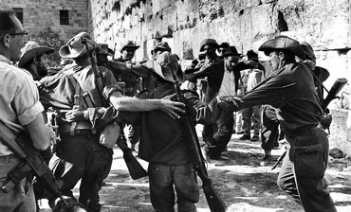
1967年攻下耶路撒冷之后，以色列士兵在哭墙庆祝
Notes:
3.2.犹太人控制耶路撒冷圣殿山以外的大部分地区
建国之后，犹太人并没有立即控制耶路撒冷。经过1967年的六日战争之后，犹太人才终于控制了耶路撒冷，可是到现在还没有建立圣殿。

Slide 17
第三圣殿模型和圣殿器具模型
Notes:
传统的犹太人也期盼重建一个敬拜耶和华的地方，甚至做了许多圣殿和用具的模型。那么为什么建圣殿的事还没有动静呢？

Slide 18
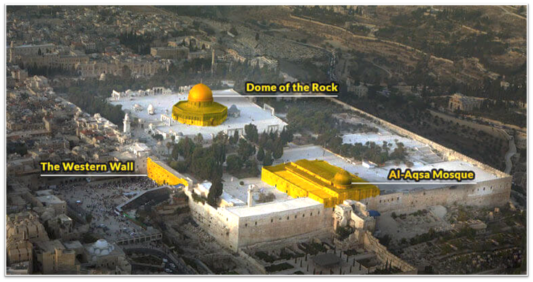
圣殿山
圆顶清真寺
圆顶清真寺
哭墙
哭墙
阿克萨清真寺
阿克萨清真寺
Notes:
因为犹太人没有完全控制最为关键的地区，就是圣殿原来所在的地方——圣殿山。圣殿山被伊斯兰信徒认为是穆罕默德在异象中升天的地方。公元686年以来，圣殿山一直被穆斯林的圆顶清真寺占据，成了穆斯林的三大圣地之一。
由于穆斯林清真寺及广场所占的地方和耶稣时代的圣殿区域重合。所以直到今日，犹太人还不能自由进入该区域广场，目前整个区域还是由穆斯林科威特宗教基金管理，清真寺更是不允许任何非穆斯林教徒进入。但圣殿如果要重建，只能建立在这里，因为建立第一圣殿的地方是上帝亲自指示大卫的。圣经说：

Slide 19
上帝对圣殿的应许
历代志下7:16 “现在我【耶和华】已选择这殿，分别为圣，使我的名永在其中。”
历代志下33:4 耶和华曾指着这殿说：“我的名必永远在耶路撒冷。”
圆顶清真寺
圆顶清真寺
哭墙
哭墙
阿克萨清真寺
阿克萨清真寺
Notes:
历代志下7:16“现在我【耶和华】已选择这殿，分别为圣，使我的名永在其中。”
历代志下33:4耶和华曾指着这殿说：“我的名必永远在耶路撒冷。”

Slide 20
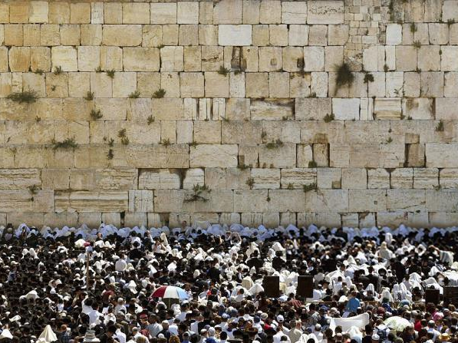
Notes:
我们一般在照片中看到的犹太人在哭墙敬拜的情景，并不是在圣殿遗址内。这道墙下方的几层是原先环绕圣殿区外墙的地基。犹太崇拜者今天只能站在外面，在低于圣殿区十多米的地方敬拜。

Slide 21
Notes:
3.3.耶路撒冷牵动全球
大家或许会好奇，以色列这么强大，为何不干脆通过武力解决？当然以色列军队可以轻易地攻进去，但这会引发严重的地区战争，周围穆斯林国家一定会团结起来，牵动全球伊斯兰教徒的势力攻打以色列国。

Slide 22
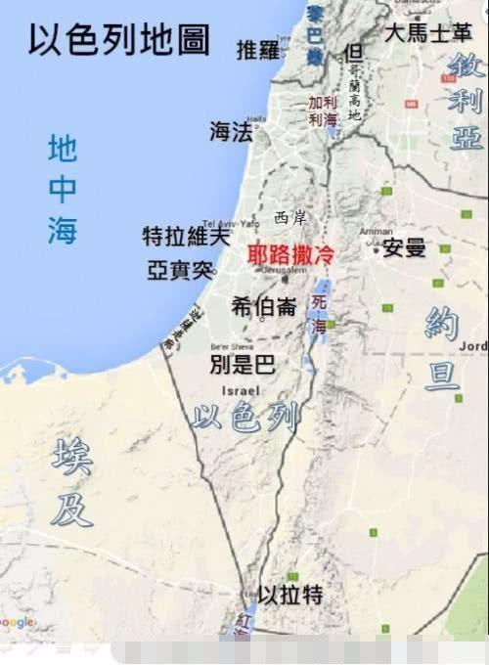
以色列称其为
自己的首都
巴勒斯坦称其为自己的首都
耶路撒冷
耶路撒冷
Notes:
局势的严峻性还不止于此，犹太人和巴勒斯坦人都坚称耶路撒冷是自己独一的永久性首都。一座城市作为两个对立国家的首都，其中所牵涉问题的复杂程度更是难以想象！

Slide 23
Notes:
这其实就是中东问题的根源，耶路撒冷成了一个无法调和的问题。其实圣经早已清楚预言，在末世的时候，耶路撒冷将成为全球性的政治问题，所有国家都将卷入其中。在关于末世的预言中，先知撒迦利亚说：

Slide 24
旧约预言耶路撒冷会成为全球问题
撒迦利亚书12:2 “我必使耶路撒冷被围困的时候，向四围列国的民成为令人昏醉的杯；这默示也论到犹大。3 那日，我必使耶路撒冷向聚集攻击她的万民当作一块重石头。凡举起的必受重伤；地上的万国都聚集攻击它。”
《和合本》与《和合本修订版》合并使用
Notes:
撒迦利亚书12:2“我必使耶路撒冷被围困的时候，向四围列国的民成为令人昏醉的杯；这默示也论到犹大。3那日，我必使耶路撒冷向聚集攻击她的万民当作一块重石头。凡举起的必受重伤；地上的万国都聚集攻击它。”（《和合本》与《和合本修订版》合并使用）
留意两点：第一点是世界所有国家都会卷入耶路撒冷的问题：“【耶路撒冷会】向……万民当作一块重石头”，“地上的万国都聚集攻击它”；第二点是所有国家都将因此受害：“凡举起的必受重伤”。当然，这个预言还没有应验，但是今天的局势已经显出一些应验的预兆了。

Slide 25
以色列巴勒斯坦冲突
Notes:
巴勒斯坦和以色列的冲突已经牵扯到所有穆斯林国家、欧盟、俄罗斯和美国，而且这些国家都已经因此而受损——很多阿拉伯穆斯林国家和以色列开战都吃了败仗，欧盟、俄罗斯和美国也受恐怖主义的袭击。

Slide 26
Notes:
比如说：9•11袭击的恐怖分子认为美国支持以色列压迫巴勒斯坦，就以此为由袭击美国世贸中心。可见一个远在地球另一边的国家在搬起耶路撒冷这块“重石头”时，也受到了“重伤”，正如圣经所预言的。

Slide 27
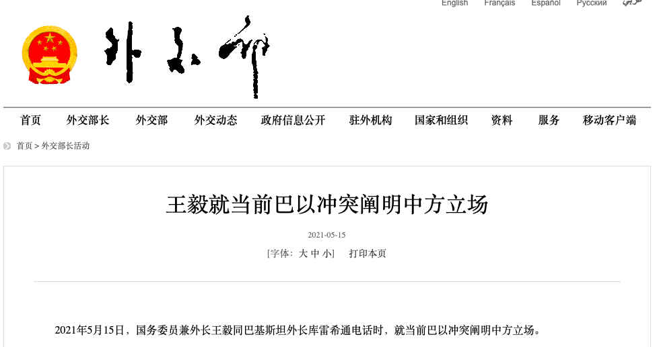
中国接见以色列代表
李克强总理接见巴勒斯坦代表
Notes:
仅在不久之前，二十世纪末，我们都不认为中国会跟中东问题扯上什么关系，老百姓大多也不关心中东问题，顶多听听新闻报道。但是到了今天，阿拉伯以色列冲突已经成为国际焦点，而中国也起到了一定的张力。不过，很明显这都是圣经早在2500年前已经预言的。当然，撒迦利亚的预言在今天尚未完全应验，因为还有一些国家没有卷入其中。但是从现今的国际关系中，我们很容易就能想到将来会如何。

Slide 28
末世的预兆
1. 福音传遍全球；
2. 犹太人归回以色列并控制耶路撒冷。
犹太人已经回归并建立以色列国
除了圣殿山以外，犹太人已控制耶路撒冷
耶路撒冷变成全球问题
虔诚的犹太教徒迫切期望重建圣殿
Notes:
耶稣再来时的第二个迹象——犹太人回归以色列并控制耶路撒冷——虽然还没有完全成就，但是我们已经可以从现今的局势看到应验的可能性：
首先，犹太人已经回归并重建以色列国；
再者，除了圣殿山以外,犹太人已控制耶路撒冷；
而且，耶路撒冷变成了全球问题；
最后，虔诚的犹太教徒迫切期望建立圣殿，只要一有机会，他们就会立刻建殿并恢复旧约中的敬拜仪式。

Slide 29
福音传遍全球
10/40窗口
该地区已有福音
Notes:
3.4.两大迹象同时应验
耶稣再来前的两大迹象的应验是多么的不可思议。当耶稣在公元30年，预言说：“福音要传遍天下，末期才来到”时，福音仅在巴勒斯坦一小群人中间传播。当时连巴勒斯坦地区的绝大多数人也反对或无视福音，世界上其他地方的大多数人更是根本没有听说过福音，但是今天福音却几乎已经传遍了全球。

Slide 30
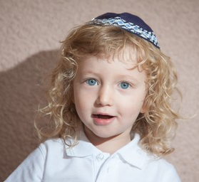
1938年犹太人流散各国
年代：约 1938年
犹太人口1万以下
犹太人口1万-10万
犹太人口10万以上
Notes:
同样，对犹太人控制耶路撒冷的预言也是惊人的。犹太人在世界各地流浪了1800多年，虽然从外表甚至看不出他们是犹太人，但是这个民族既没有消亡也没有被同化。

Slide 31
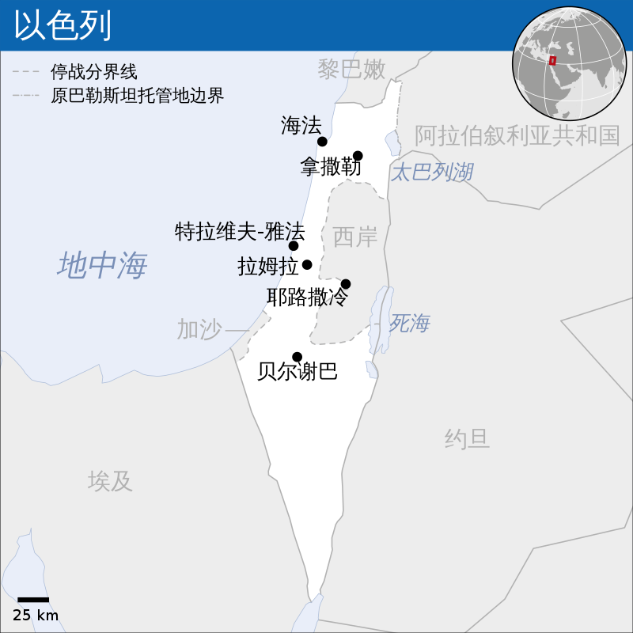
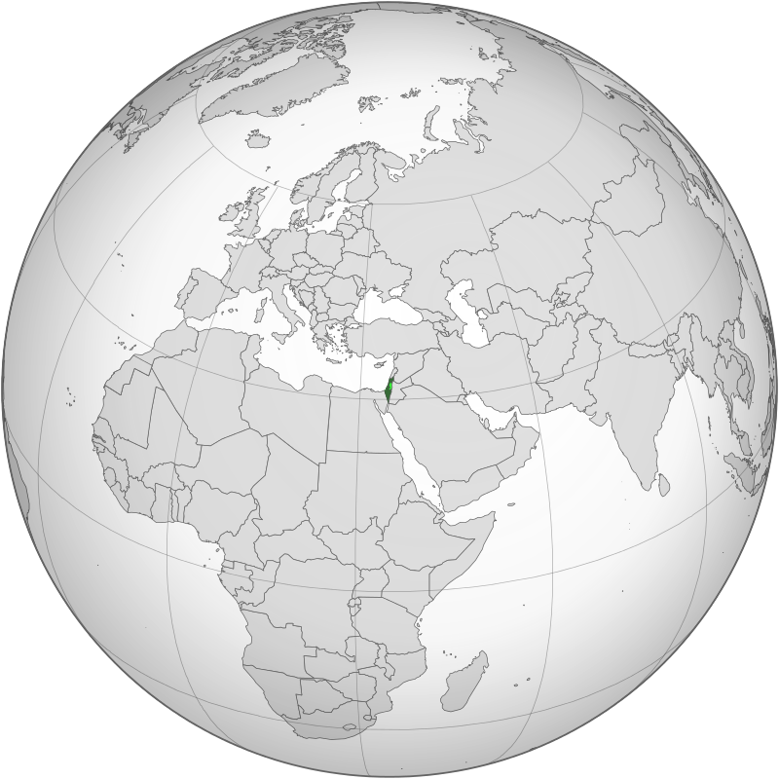
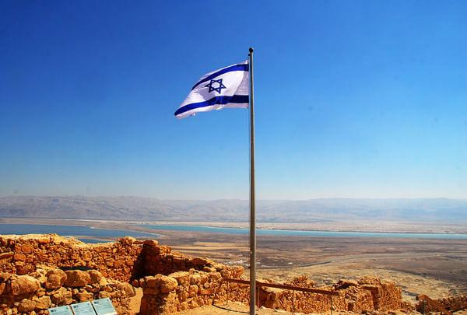
以色列1948年建国
Notes:
到上帝预言的时间临到,1948年他们奇迹般地重建以色列国。

Slide 32
耶路撒冷
Notes:
现在，他们只差一点就能控制整个耶路撒冷了。

Slide 33
耶稣再来时有哪些预兆
1. 福音传遍全球；
2. 犹太人归回以色列并控制耶路撒冷。
在印度派福音单张
以色列军队在耶路撒冷
Notes:
这两个迹象是完全相互独立的。第一个是大使命，范围涉及全球成百上千个不同的民族。第二个，仅限于一个很小的民族——犹太人，和世界上的一个小地方——耶路撒冷城。但是两千年以来，这两个预言现在终于同时接近应验。要应验弥赛亚再来的预言，不仅要求这两件事都要发生，而且要在同一个时期内发生。

Slide 34
主再来的迹象
马可福音13:28“你们可以从无花果树学个比方：当树枝发嫩长叶的时候，你们就知道夏天近了。29这样，你们几时看见这些事成就，也该知道人子近了，正在门口了。”
Notes:
耶稣教导我们说，看到这些迹象，就可以知道他快来了：
马可福音13:28“你们可以从无花果树学个比方：当树枝发嫩长叶的时候，你们就知道夏天近了。29这样，你们几时看见这些事成就，也该知道人子近了，正在门口了。”
这些迹象都像是无花果树的绿叶，提醒着我们，主再来的日子近了。

Slide 35
主要迹象
福音传遍全球
犹太人归回以色列并控制耶路撒冷
其他迹象
3. 但以理预言末日会有十个国家的联盟
4. 全球通信技术
5. 交易需要“兽印”
6. 会说话的“兽”像
Notes:
4.其他末世迹象
4.1.但以理预言中的十个末日联盟
除了这两个主要迹象以外，圣经还提到了一些其他迹象，如列表中的第三到第六个，这些现象都预兆着末期的临近。
（P 击）接下来，我们来学习第三个内容，但以理预言了末日会有一个由十个国家组成的政治联盟。

Slide 36
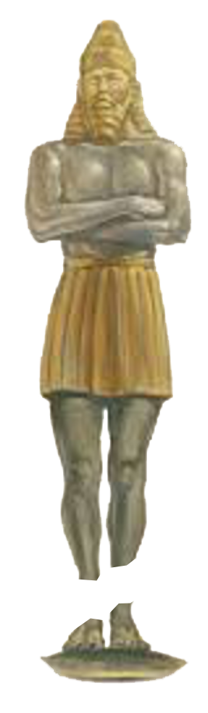
第四帝国：罗马及末世联盟
一 |  | 金头 | 巴比伦帝国
二 |  | 银身 | 波斯帝国
三 |  | 铜腰 | 希腊帝国
四 |  | 铁腿 十个脚趾、 铁和泥土 | 罗马帝国 末世联盟
但以理书2:44 当那列王【十个脚趾】在位的时候，
天上的神必另立一国，永不败坏，也不归别国的人，却要打碎灭绝那一切国，这国必存到永远。
Notes:
我们还记得之前学过但以理四大帝国的预言，就是四个会统治巴勒斯坦地区的帝国：巴比伦、波斯、希腊和罗马。这些在历史上已经应验了。第四个帝国在末世会以联盟的形式存在，在塑像中以十个脚趾和混合的铁和泥土来代表,耶稣再来的时候，这个帝国会存在。因为但以理书说：
（P 击）但以理书2:44当那列王【十个脚趾】在位的时候，天上的神必另立一国，永不败坏，也不归别国的人，却要打碎灭绝那一切国，这国必存到永远。
我们怎么知道这十位王是末世的事情？因为这节经文中明确说了，当那十位王在位的时候，神会建立一个永远的国度，这永远的国度当然就是指耶稣在末世掌权的国度

Slide 37
第四帝国：罗马及末世联盟
一 |  | 金头 | 巴比伦帝国
二 |  | 银身 | 波斯帝国
三 |  | 铜腰 | 希腊帝国
四 |  | 铁腿 十个脚趾、 铁和泥土 | 罗马帝国 末世联盟
但以理书2:42 那脚指头既是半铁半泥，……43 你既见铁与泥搀杂，那国【或联盟的】民也必与各种人搀杂，却不能彼此相合，正如铁与泥不能相合一样。
Notes:
我们来概括一下但以理书中对末世政治联盟的描述：
但以理书2:42那脚指头既是半铁半泥，……43你既见铁与泥搀杂，那国【或联盟的】民也必与各种人搀杂，却不能彼此相合，正如铁与泥不能相合一样。

Slide 38
第四帝国：罗马及末世联盟
但以理书2:42 那脚指头既是半铁半泥，……43 你既见铁与泥搀杂，那国【或联盟的】民也必与各种人搀杂，却不能彼此相合，正如铁与泥不能相合一样。
一 |  | 金头 | 巴比伦帝国
二 |  | 银身 | 波斯帝国
三 |  | 铜腰 | 希腊帝国
四 |  | 铁腿 十个脚趾、 铁和泥土 | 罗马帝国 末世联盟
是前罗马帝国的接续
分为十个不同的国家
其成员国自愿跨种族进行联盟
Notes:
我们一起来总结这个联盟有哪些特征：
（1）它是前罗马帝国的接续
（2）它分为十个不同的国家
（3）它的成员国自愿跨种族进行联盟

Slide 39
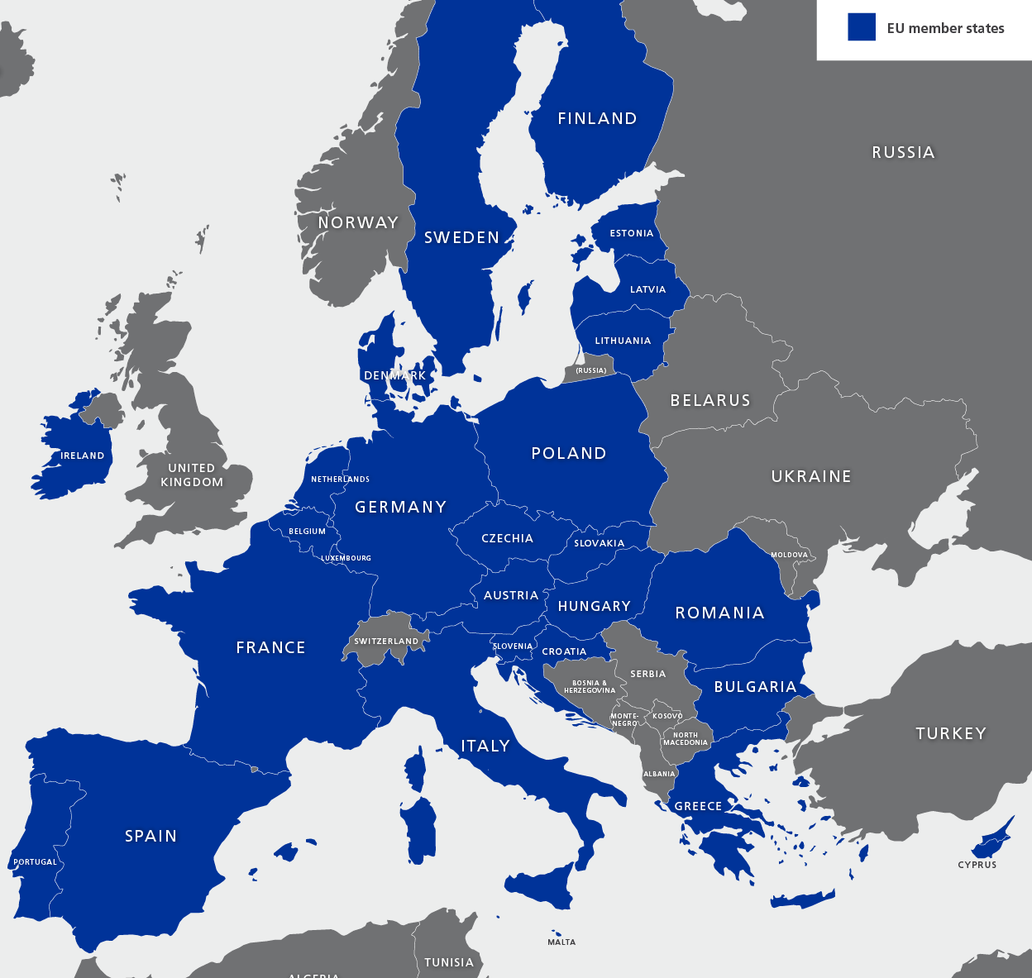
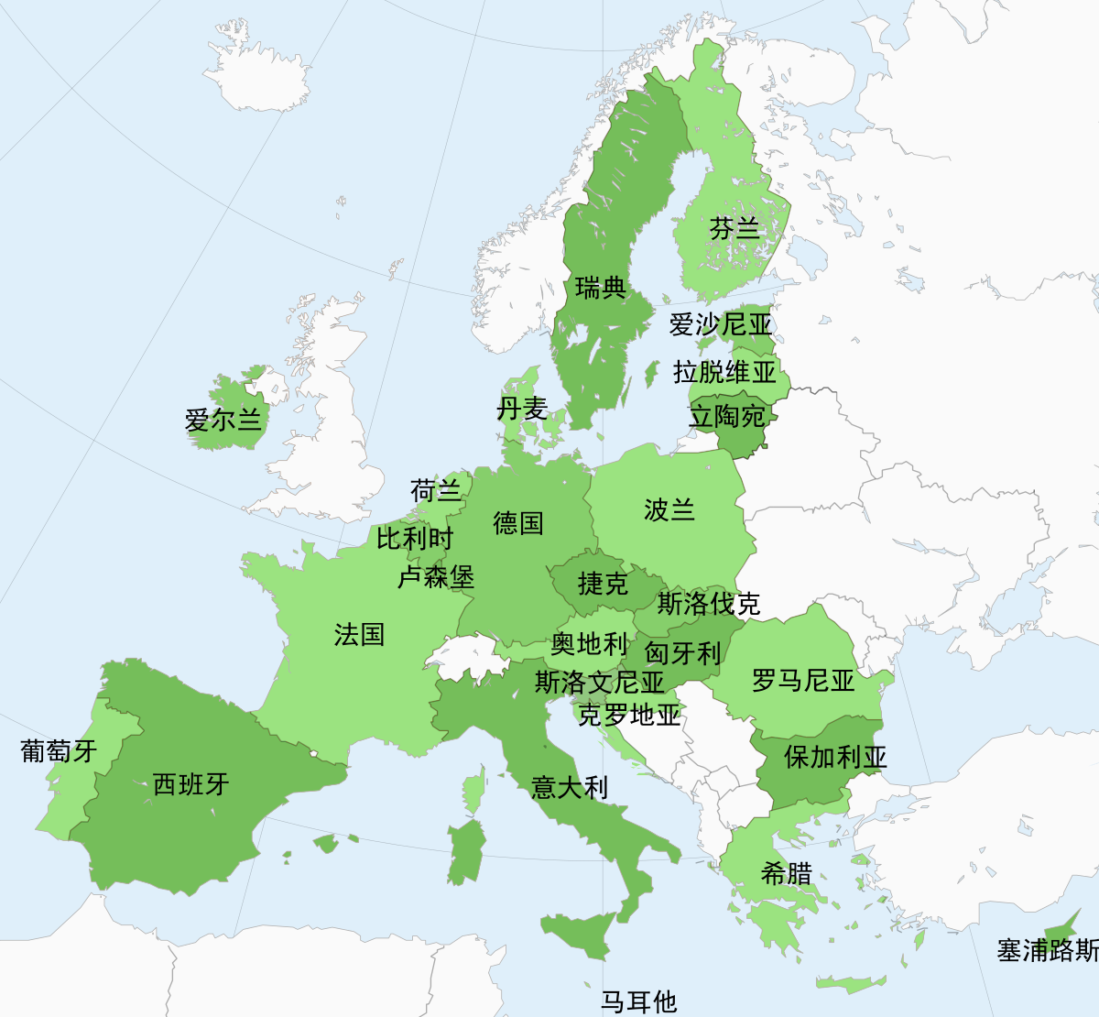
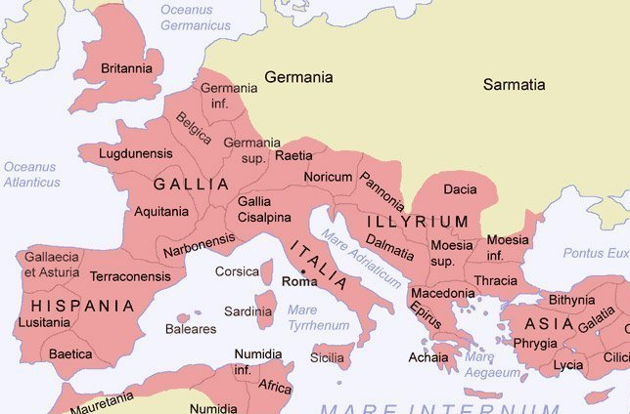
欧盟是前罗马帝国的接续
欧盟
罗马帝国的欧洲部分
Notes:
欧盟可以很合理地被看作是罗马帝国的接续。首先，它建立于欧洲，囊括了大部分以前属于罗马帝国的欧洲领土。

Slide 40
欧盟始于《罗马条约》
1957年 签署《罗马条约》
Notes:
其实，欧盟原初形态是基于1957年签署的《罗马条约》，这为后来欧洲共同市场的成立奠定了基础，发展成了今天的欧盟。欧盟是接续铁腿所代表的罗马帝国的十个脚趾。

Slide 41
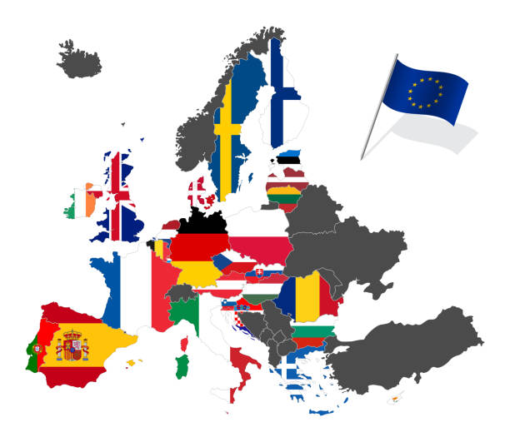
欧盟分为不同的国家
“那国民也必与各种人搀杂”
“却不能彼此相合 ，正如铁与泥不能相合一样”
英国脱欧前
Notes:
第二，欧盟由不同的国家和民族组成，他们自愿地结合，这正如但以理书所说的：“那国民也必与各种人搀杂”。但欧盟的成员国各自还保留着自己独立的身份，这也像但以理所说的，他们“却不能彼此相合，正如铁与泥不能相合一样。”

Slide 42
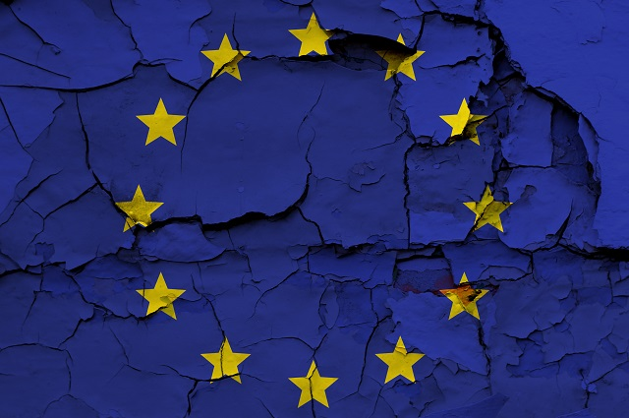
Notes:
现在欧盟成员国不止十个，只有这点是和但以理预言的末日联盟明显不同的。但是从历史可以判断，像欧盟这种多民族的联盟，只要面临一些压力就可能会分裂。我们很容易就能想到一些可能引发成员国退出欧盟的情况，英国脱欧就是一个明显的例证。

Slide 43
以色列1948年建国
《罗马条约》1957年签订
Notes:
我们虽然不能完全肯定欧盟将发展成为但以理十个脚趾的末世联盟，但回顾欧洲自罗马帝国以来的历史，欧盟的确是一个独特的现象。而且，欧盟雏形的形成和以色列复国差不多在同一个时期。以色列于1948年复国。推动欧盟形成的第一个具体举措是1957年签署的《罗马条约》。

Slide 44
1 福音广泛传播
2 犹太人复国
3 欧洲国家联盟
Notes:
值得留意的是，这几个相互独立的末世预言正在同一时期发生。圣经说到末世，以下几个现象都要同时存在：（1）福音传遍全球，（2）犹太人回归建国，（3）存在一个由罗马帝国延续的联盟。我们也看到在二十世纪之前的一千多年中，未曾出现过任何类似事件。欧盟很可能是为应验末世预言作预备的又一个近乎成就的迹象，是又一片舒卷的树叶，警示着我们末世很可能临近了。

Slide 45
主要迹象
福音传遍全球
犹太人归回以色列并控制耶路撒冷
其他迹象
3. 但以理预言末日会有十个国家的联盟
4. 全球通信技术
5. 交易需要“兽印”
6. 会说话的“兽”像
Notes:
4.2.全球通信技术
接下来，第四到第六的迹象，跟之前的三个不太一样，后面这几个不是具体的预言，而是对末世科技环境的描述。有趣的是，这些情景，过往的人是很难想象会如何实现的，然而在今天的科技背景下，我们似乎已经看到它们实现的条件越来越成熟了。
（P 击）我们下面来看末世迹象的第四点：全球通信技术。

Slide 46
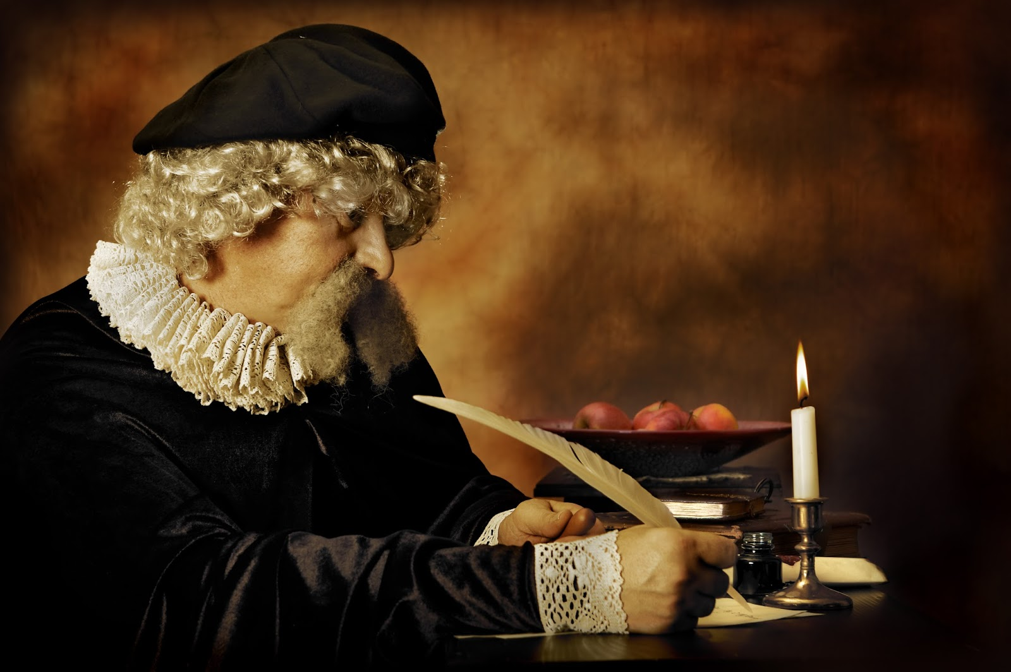
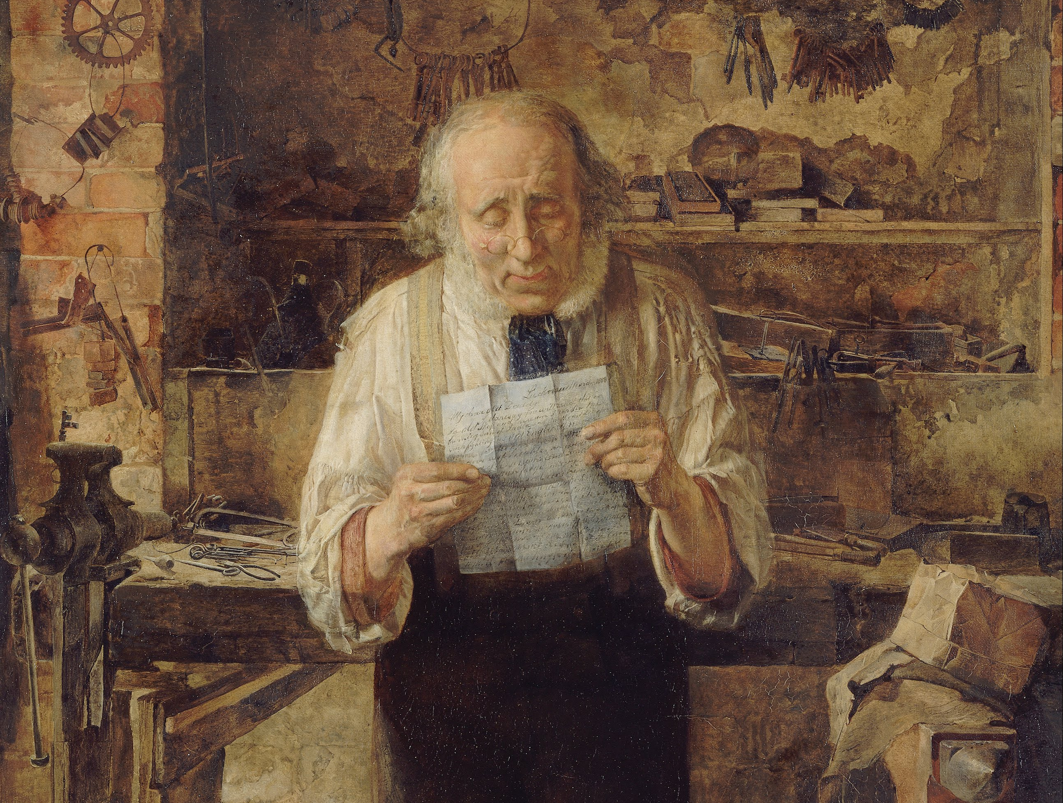
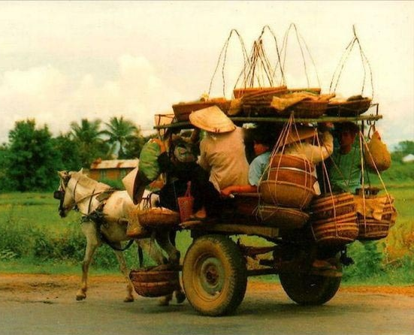
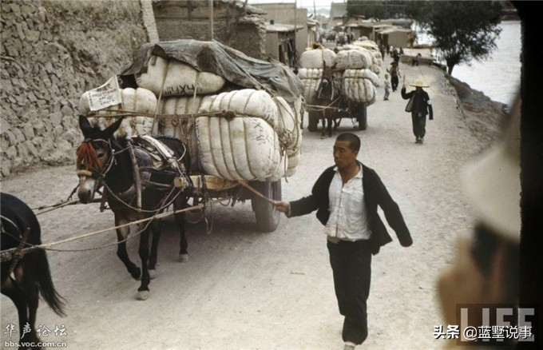
全球通信技术
Notes:
在人类历史的大多数时期，要想将信息传遍全球几乎是不可能的，甚至往某个地方送信都需要几周到几个月。到了20世纪末，世界各地几乎所有地方都可以通过即时信息连接，直播千里之外的事情毫不费力。启示录预言的一个现象，似乎暗示着末日需要有这种全球即时通讯系统。

Slide 47
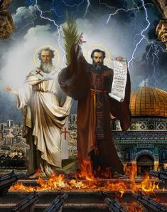
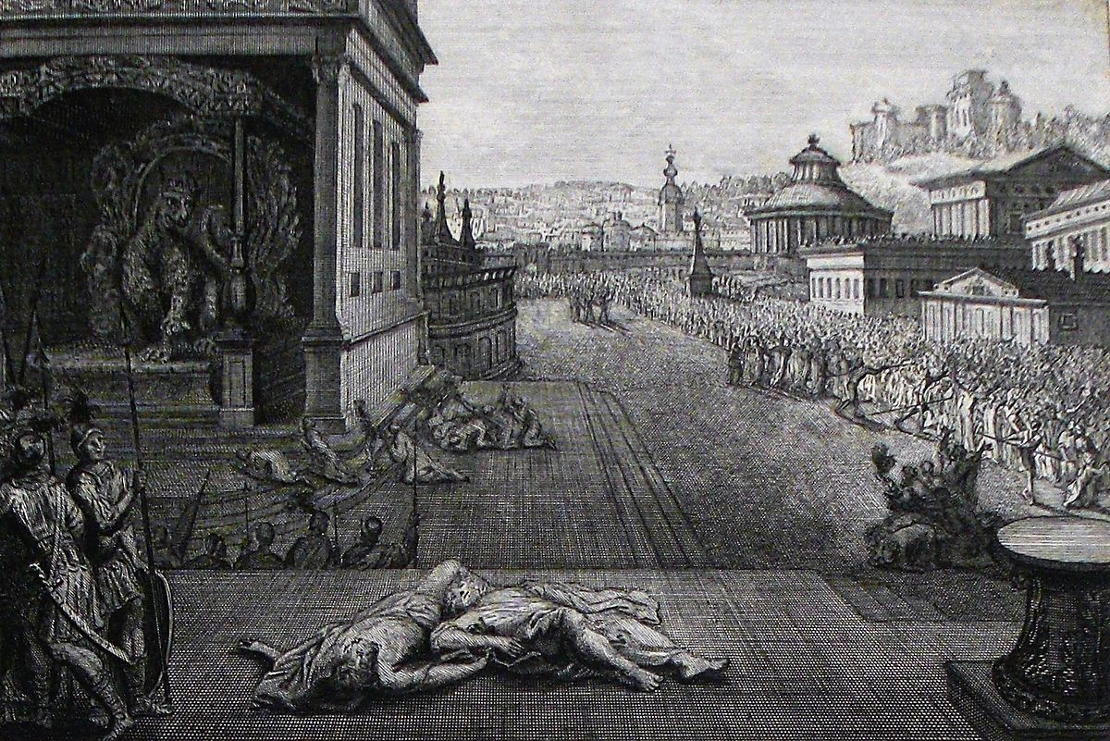
启示录的两个见证人
Notes:
启示录预言在末世，上帝将差派两位先知用灾难惩罚世界。然后，上帝允许他们被杀害。他们被害之后，全球也会因此欢呼：

Slide 48
启示录描述的末日科技环境
启示录11:8 他们的尸首就倒在大城里的街上…… 9 从各民、各族、各方、各国中，有人观看他们的尸首三天半，又不许把尸首放在坟墓里。10 住在地上的人就为他们欢喜快乐，互相馈送礼物，因这两位先知曾叫住在地上的人受痛苦。11过了这三天半，有生气从神那里进入他们里面，他们就站起来，看见他们的人甚是害怕。
Notes:
启示录11：8他们的尸首就倒在大城里的街上……9从各民、各族、各方、各国中，有人观看他们的尸首三天半，又不许把尸首放在坟墓里。10住在地上的人就为他们欢喜快乐，互相馈送礼物，因这两位先知曾叫住在地上的人受痛苦。11过了这三天半，有生气从神那里进入他们里面，他们就站起来，看见他们的人甚是害怕。

Slide 49
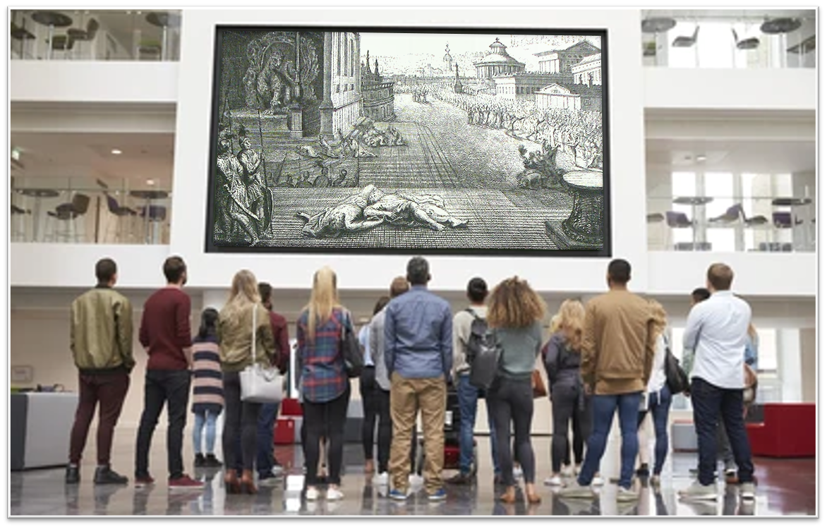
Notes:
留意这段经文预言了全球各地的人都将观看这两位先知的尸体，全球都因他们的死而欢庆。但是只庆祝了三天半，这说明在两位先知被害的三天半内，他们被害的消息就已经传遍了全球！这意味着图像、录像可以全球传播，但消息全球转播的条件是直到过去几十年被满足的。

Slide 50
交易需要“兽印”
启示录13:16 它又叫众人，无论大小贫富，自主的、为奴的，都在右手上或是在额上受一个印记。17 除了那受印记、有了兽名或有兽名数目的，都不得作买卖。
Notes:
4.3.交易需要“兽印”
启示录还预言了末世有一个叫作“兽”的统治者会兴起。它在世界掌权时，要求世界的每一个人在身上接受它的印：
（P 击）启示录13:16它又叫众人，无论大小贫富，自主的、为奴的，都在右手上或是在额上受一个印记。17除了那受印记、有了兽名或有兽名数目的，都不得作买卖。

Slide 51
Notes:
历史上有很多想要通过控制经济来掌权的统治者，但是他们都不能如愿，因为只要金属货币或纸币还在通行，人们总有办法私下交易。

Slide 52
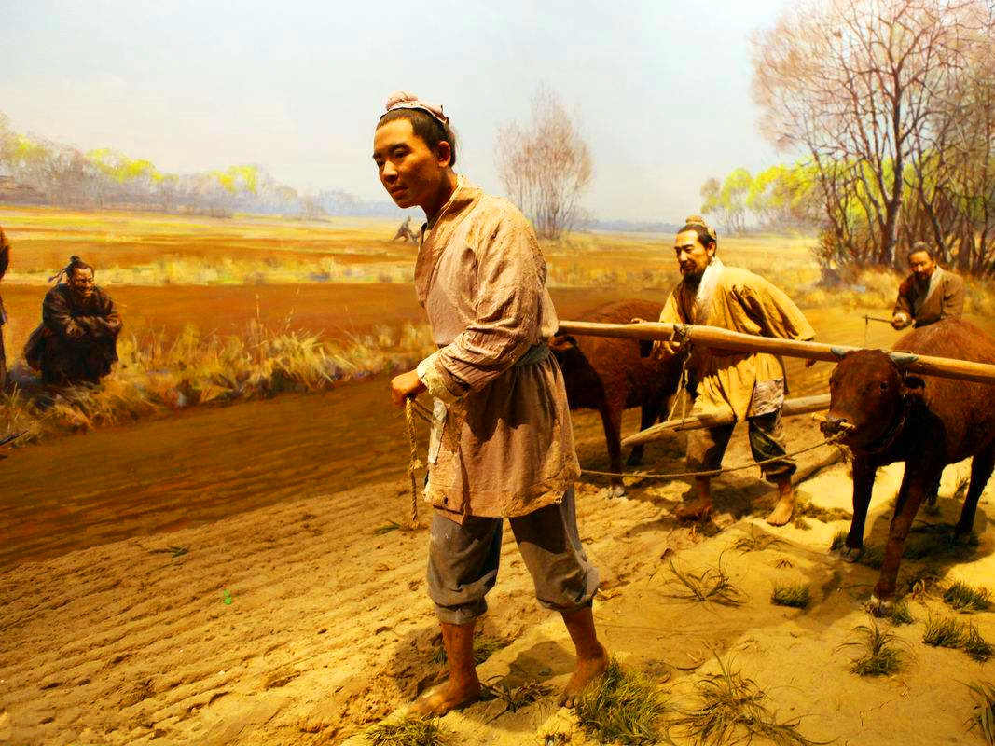
Notes:
除了用货币做交易以外，在历史上，大部分的人都依赖自给自足的农业生活，人们总是有办法用货物交易。但是，当今时代的大环境终于能够取消货币和货物交易，实现这种彻底控制经济的体系。

Slide 53
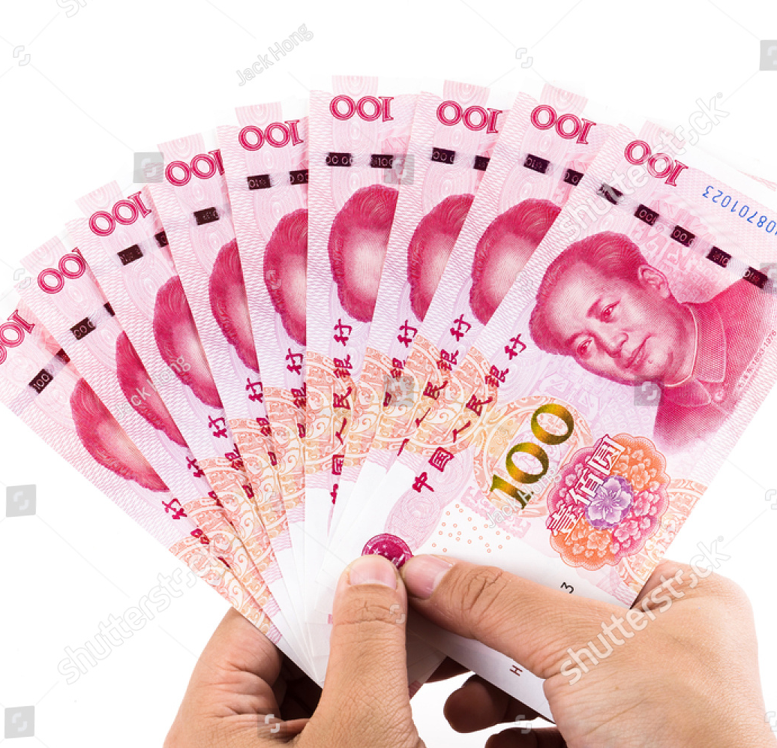
Notes:
首先，今天绝大多数的人都要靠交易才能供应吃穿住行的需求，能靠自己独立种地过活的人越来越少，这跟过往很不一样。更重要的是，现在的科技水平可以让人类彻底取缔货币，建立无货币的经济体制，这个条件也是历史上从来没有过的。但是现在我们已经会觉得没有微信支付或支付宝寸步难行。而且，政府也在积极推行电子交易代替纸币交易，因为这可以避免犯罪活动的地下交易。我们可以预见以后政府将取消纸币。

Slide 54
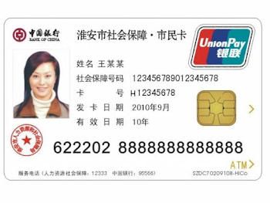
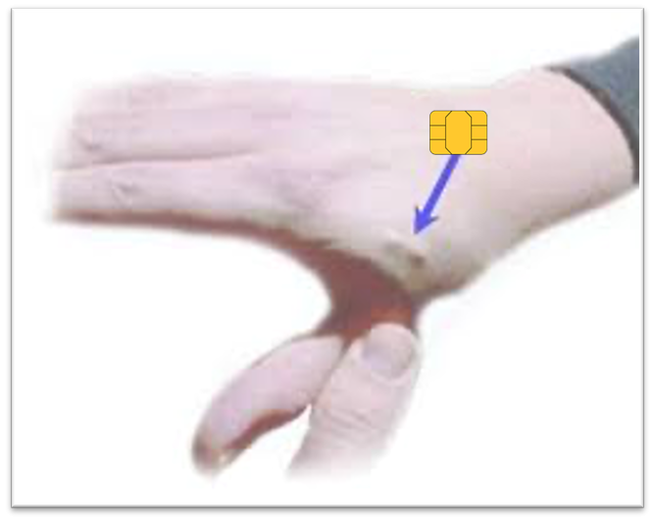
Notes:
进行电子交易的技术不断发展，现在，我们可以在皮肤下植入芯片，作为每个人的独特认证方式，就像身份证一样。这样的芯片很容易与钱款绑定，就像你现在使用的手机支付宝一样，最后在做买卖的时候，这个皮肤下的芯片会代替你的手机。
那么人脸识别交易呢？其实，现代科技已经可以在人体任何部位包括额头上嵌入一个看不见的标记，其中可以写入你个人的身份证号，也可以包括那兽的兽名和数目。
如果所有交易都变成电子化交易，政府也就很容易要求所有人都在身上印有标记，才能做交易，那么进一步要求在标记中增加兽的名字和数目也很容易了。这些技术已经成熟了，无货币交易系统随时都可以实现。然而，类似的系统在二十一世纪前是不存在的。

Slide 55
会说话的“兽”像
启示录13:3……全地的人都希奇跟从那兽，4 ……也拜兽，说：“谁能比这兽，谁能与它交战呢？”…… 14 ……【假先知】迷惑住在地上的人，说：“要给那……兽作个像。”15 又有权柄赐给它，叫兽像有生气，并且能说话，又叫所有不拜兽像的人都被杀害。
Notes:
4.4.一个会说话的“兽像”
最后一个迹象就是，“兽”将要求所有人拜一个它自身形象的偶像，以表示对他的敬拜：
启示录13:3……全地的人都希奇跟从那兽，4……也拜兽，说：“谁能比这兽，谁能与它交战呢？”……14……【假先知】迷惑住在地上的人，说：“要给那……兽作个像。”15又有权柄赐给它，叫兽像有生气，并且能说话，又叫所有不拜兽像的人都被杀害。

Slide 56
Notes:
留意这个偶像能像人一样说话。当然，它可能是依赖撒旦超自然的能力。但是今天，全球顶尖的编程人员正在努力探索先进的人工智能技术，让机器人达到一个我们可能无法分辨是人工智能还是真人讲话的程度。目前，让高级机器人配备激光或其他设备杀人的技术已经存在了，那些不愿意拜兽的人完全可以被这种技术除灭。有可能那个会说话的“兽”的偶像不是撒旦施行的神迹，而是通过我们可以预见的现代高新技术实现的。

Slide 57
主要迹象
福音传遍全球
犹太人归回以色列并控制耶路撒冷
其他迹象
3. 但以理预言末日会有十个国家的联盟
4. 全球通信技术
5. 交易需要“兽印”
6. 会说话的“兽”像
Notes:
5.总结
这些现象让我们看到，我们距离主再来的日子越来越近了。上面讲过的种种预兆，就像一片又一片的无果树叶，昭示着夏天的到来。主所预言的事情正在成就，他说他会回来，他也一定会再来。

Slide 58
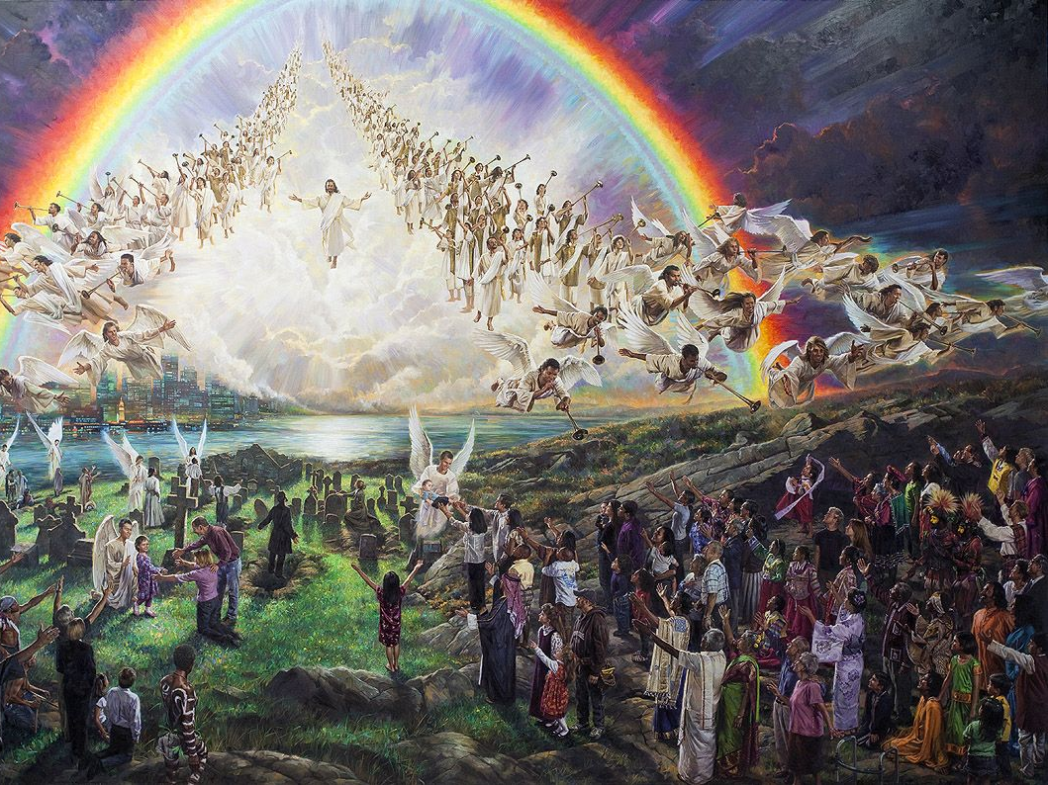
Notes:
问题是我们有没有做好准备，迎接主的再来。我们并不知道他具体何时何日再来，如果你还没有信靠耶稣，要抓紧机会，不要拖延，因为不知道还有多少机会；

Slide 59

Notes:
如果你已经信靠主，请不要虚度年日，而要为主而活！

Slide 60

下节课
再见！
Notes:
祷告结束。

